Slide 1
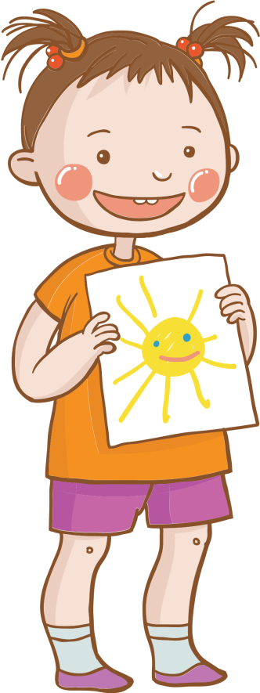
M
C
À
O
Ừ
N
G
H
THẦY CÔ GIÁO VỀ DỰ GIỜ THĂM LỚP
Notes:
Giáo án của Hạnh Nguyễn (0975152531) https://www.facebook.com/HankNguyenn

Slide 2
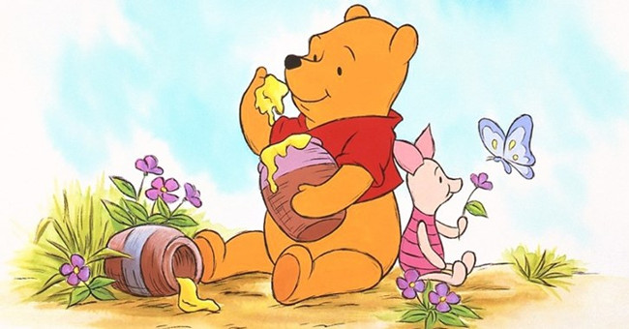
GẤU TÌM MẬT
GAME
Notes:
Giáo án của Hạnh Nguyễn (0975152531): https://www.facebook.com/HankNguyenn

Slide 3


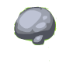









1
4
5
2
3
Notes:
Giáo án của Hạnh Nguyễn (0975152531): https://www.facebook.com/HankNguyenn

Slide 4



Câu 1. Thế nào là từ Hán Việt?
A. Là từ được mượn từ tiếng Hán, trong đó tiếng để cấu tạo từ Hán Việt được gọi là yếu tố Hán Việt
B. Là những từ được mượn từ tiếng Hán
C. Là từ do từ ghép tạo thành
D. Là từ thuần Việt
Notes:
Giáo án của Hạnh Nguyễn (0975152531): https://www.facebook.com/HankNguyenn

Slide 5

Câu 2.Tìm từ Hán Việt có trong câu sau?
Xã tắc hai phen chồn ngựa đá
Non sông nghìn thuở vững âu vàng
A. Ngựa đá
B. Âu vàng
C. Non sông
D. Xã tắc
Notes:
Giáo án của Hạnh Nguyễn (0975152531): https://www.facebook.com/HankNguyenn

Slide 6
Câu 3. Thế nào là đoạn văn?
A. Là đơn vị nhỏ nhất tạo nên câu và văn bản
B. Là đơn vị trực tiếp tạo nên văn bản
C. Là đơn vị cần thiết nhất để tạo nên câu chuyện
D. Đáp án B và C đều đúng
Notes:
Giáo án của Hạnh Nguyễn (0975152531): https://www.facebook.com/HankNguyenn

Slide 7
Câu 4. Đoạn văn có hình thức như thế nào?
A. Do nhiều câu văn tạo thành
B. Có từ ngữ và có câu thể hiện chủ đề
C. Kết thúc bằng dấu chấm
D. Bắt đầu từ chữ viết hoa lùi đầu dòng, kết thúc bằng dấu chấm xuống dòng
Notes:
Giáo án của Hạnh Nguyễn (0975152531): https://www.facebook.com/HankNguyenn

Slide 8
Câu 5. Điền từ thích hợp vào chố trống: “.............. là sản phẩm của họat động giao tiếp bằng ngôn ngữ.”
A. Lời nói
B. Chữ viết
C. Văn bản
D. Bài viết
Notes:
Giáo án của Hạnh Nguyễn (0975152531): https://www.facebook.com/HankNguyenn

Slide 9
1
4
5
2
3
Notes:
Giáo án của Hạnh Nguyễn (0975152531): https://www.facebook.com/HankNguyenn

Slide 10


TIẾT 106,107
THỰC HÀNH TIẾNG VIỆT
VĂN BẢN, ĐOẠN VĂN,
TỪ HÁN VIỆT
Notes:
Giáo án của Hạnh Nguyễn (0975152531) https://www.facebook.com/HankNguyenn

Slide 11
II.
Thực hành-Luyện tập
Notes:
Giáo án của Hạnh Nguyễn (0975152531) https://www.facebook.com/HankNguyenn

Slide 12
BÀI TẬP DỰ ÁN Phân tích văn bản Khan hiếm nước ngọt
a. Chủ đề của văn bản là gì?
b. Xác định các đoạn văn và chủ đề của mỗi đoạn.
c. Nội dung các đoạn văn phục vụ cho chủ đề của văn bản như thế nào?
d.Chỉ ra và phân tích một phép liên kết câu ở một đoạn văn trong văn bản.

Slide 13

Phép lặp: câu thứ 2 trong đoạn được liên kết với câu thứ nhất bằng phép lặp từ nước ngọt.
Đoạn 5
Đoạn 1
Còn lại
Lời kêu gọi mọi người sử dụng nước hợp lý.
Từ đầu -> nhầm to
ý nghĩ cho rằng con người và muôn loài không bao giờ thiếu nước ngọt.
VĂN BẢN: KHAN HIẾM NƯỚC NGỌT
Chủ đề: Tình trạng khan hiếm nước ngọt
Đoạn 4
Đoạn 2
Tiếp -> trập trùng núi đá
Nước ngọt phân bố không đồng đều, nơi thì ngập nước, nơi lại khan hiếm
Tiếp -> khan hiếm hơn nữa
Nước ngọt không phải là vô tận và ngày càng bị nhiễm bẩn bởi chính con người
Tiếp -> muôn vật không sống nổi
Con người sống trong cảnh thiếu nước ngọt để dùng trong sinh hoạt.
Đoạn 33

Slide 14
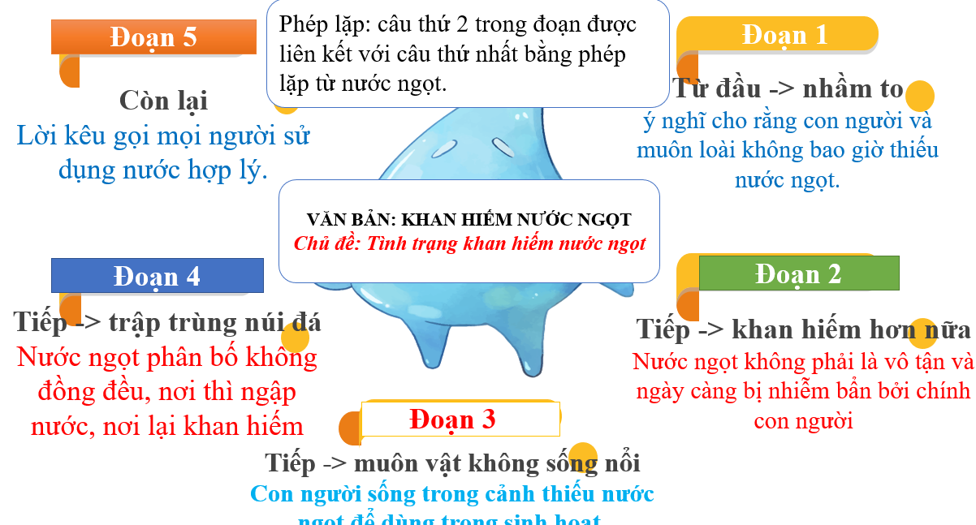
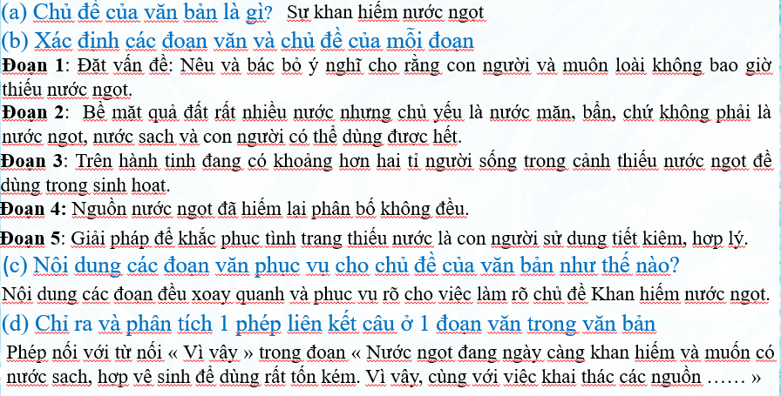

Slide 15
Một số lưu ý khi phân tích văn bản
(1)
Xác định chủ đề của văn bản
(2)
Xác định các đoạn văn và chủ đề của mỗi đoạn
Chỉ ra tính thống nhất của chủ đề văn bản( thể hiện ở mối quan hệ về nội dung giữa các đoạn văn.
(3)
Chỉ ra và phân tích phép liên kết.
(4)
Notes:
Giáo án của Hạnh Nguyễn (0975152531) https://www.facebook.com/HankNguyenn

Slide 16
TRÒ CHƠI
Ai nhanh hơn?
Notes:
Giáo án của Hạnh Nguyễn (0975152531) https://www.facebook.com/HankNguyenn

Slide 17
Luật chơi
01
GV chiếu một văn bản
02
Sau khi đọc xong, HS xác định chủ đề văn bản.
HS suy nghĩ và viết ra những nhan đề phù hợp nhất trong 2 phút
03
Notes:
Giáo án của Hạnh Nguyễn (0975152531) https://www.facebook.com/HankNguyenn

Slide 18
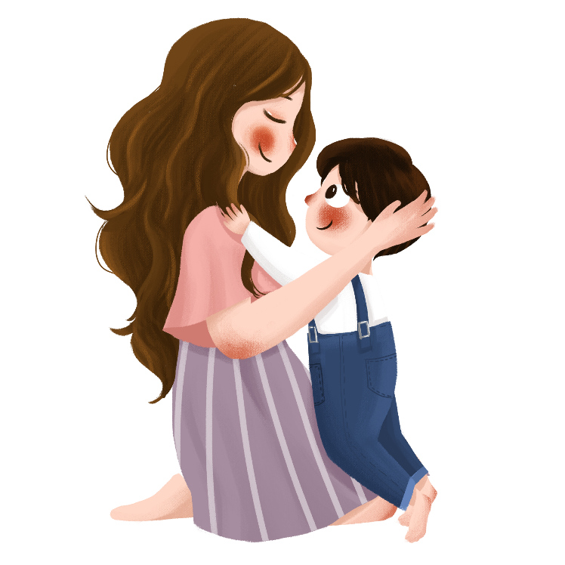
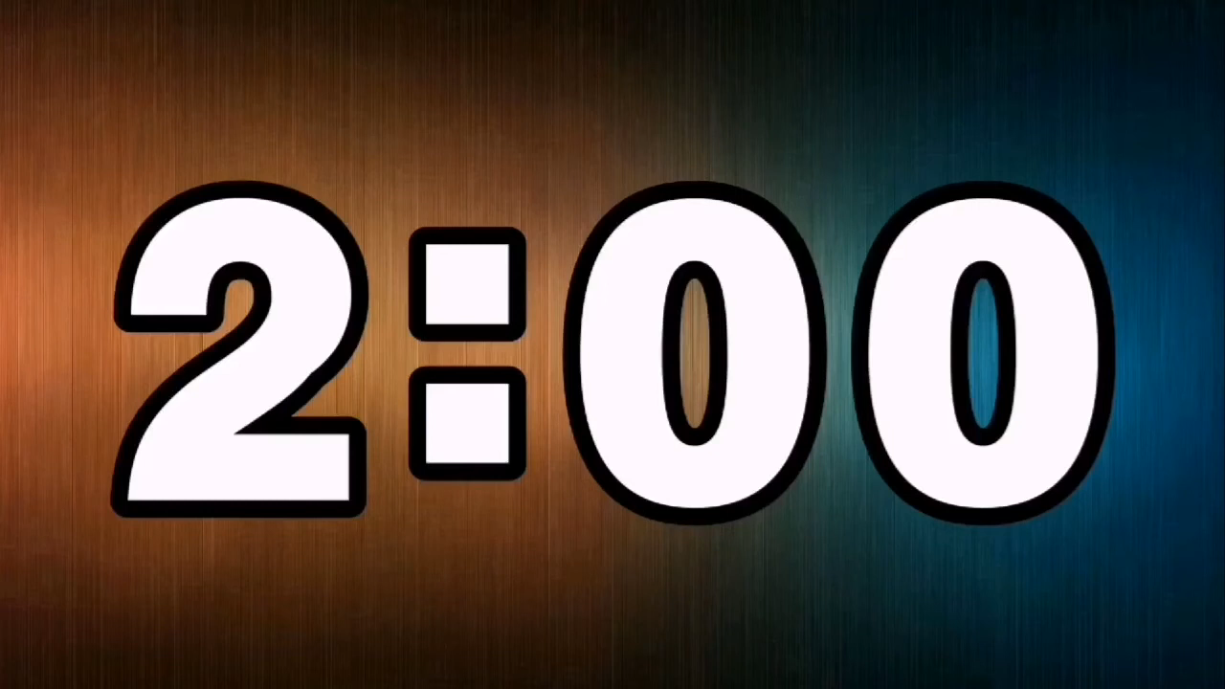
Một buổi tối, tôi cùng Gia-ca-ri-a, đứa con trai lên tám của tôi, đọc tạp chí truyền hình để chọn chương trình xem.
- Có một cuộc thi hoa hậu nè! - Tôi phấn khởi nói
Gia-ca-ri-a hỏi tôi thi hoa hậu là gì. Tôi giải thích rằng đó là cuộc thi chọn ra người phụ nữ đẹp nhất và tốt bụng nhất
Ngay sau đó, con trai tôi đã làm tôi vô cùng xúc động khi ngạc nhiên hỏi tôi:
- Mẹ ơi, sao mẹ không tham dự cuộc thi đó?
Hoa hậu trong lòng con
Hoa hậu vĩ đại nhất
Mẹ là hoa hậu

Slide 19
Phần | Câu chủ đề | Vị trí
a. (1) Chăm sóc vật nuôi sẽ giúp trẻ có cơ hội tuyệt vời tìm hiểu về hậu quả. (2) Khi các thú cưng không được chăm sóc tốt, kết quả sẽ thấy rõ ràng trong thực tế. (3) Ví dụ: Nếu cá không được cho ăn, cá sẽ chết, nếu chó không được vận động, chó sẽ bị cuồng chân, khi chuồng của một con chuột lang không được cọ rửa thì nó sẽ có mùi khó chịu…
b. (1) Động vật không xa lạ với cuộc sống con người, gần như mỗi chúng ta đều có những kí ức tuổi thơ tươi đẹp gần gũi với động vật và thiên nhiên. … (2) Hẳn nhiều người đều từng dành hàng giờ nhìn lũ kiến “hành quân” tha mồi về tổ hay buộc chỉ vào cánh cam làm cánh diều thả chơi. (3) Những loài động vật bé nhỏ đã nuôi dưỡng biết bao tâm hồn trẻ thơ, vẽ nên những bức tranh kí ức về thời ấu thơ tươi đẹp.
c. (1) Vào kì nghỉ hè, nhiều trẻ em mong ngóng được về quê chơi. (2) Buổi sáng tinh mơ, gà trống gáy vang ò ó o gọi xóm làng thức dậy, lũ chim chích đùa vui trên cành cây, đàn bò chậm rãi ra đồng làm việc. (3) Người nông dân ra bờ sông cất vó, được mẻ tôm, mẻ cá nào lại đem về chế biến thành những món ăn thanh đạm của thôn quê. (4) Vì vậy, khó mà tưởng tượng được rằng nếu không có động vật thì cuộc sống của con người sẽ ra sao.

Slide 20
Phần | Câu chủ đề | Vị trí
Nhóm 1- a
Nhóm 2-b
Nhóm 3,4-c

Slide 21
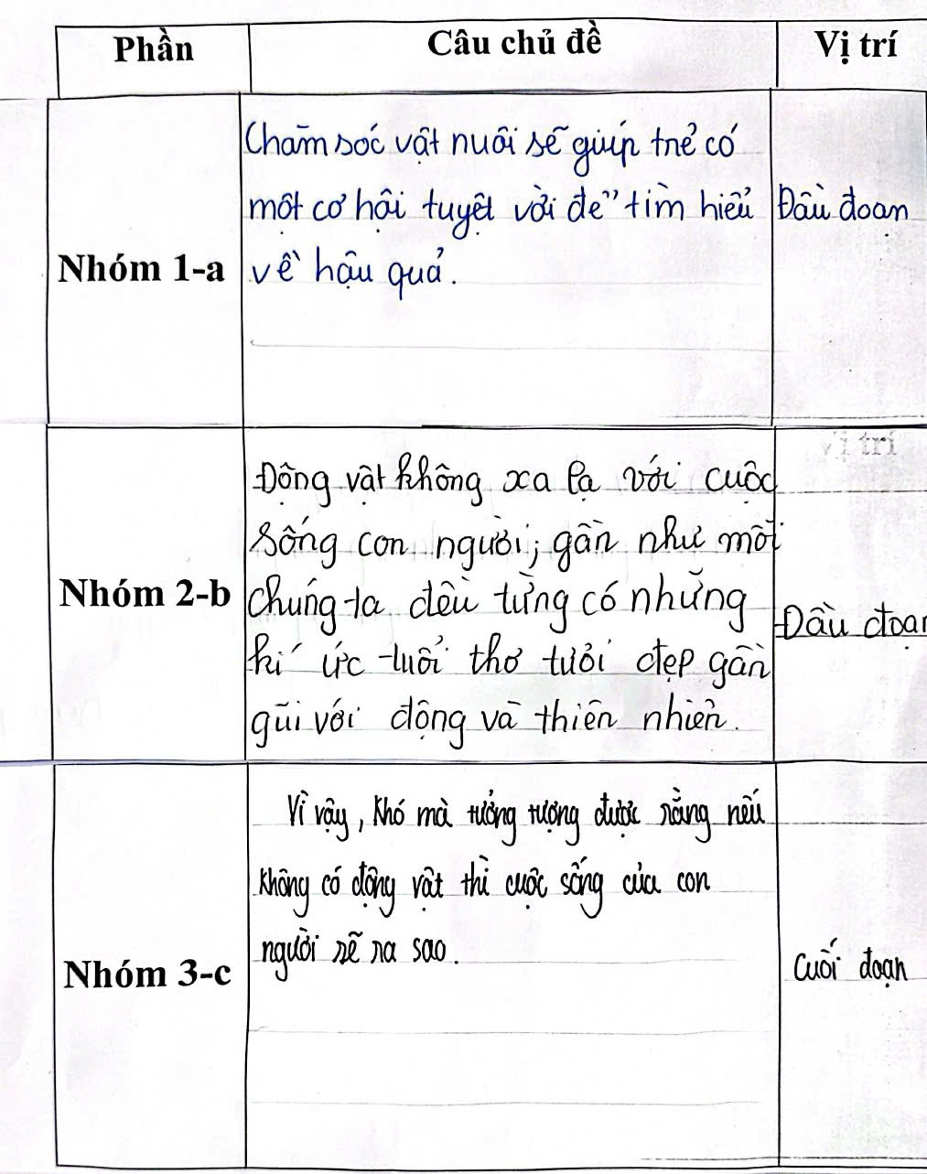

Slide 22
a.(1) Chăm sóc vật nuôi sẽ giúp trẻ có cơ hội tuyệt vời tìm hiểu về hậu quả. (2) Khi các thú cưng không được chăm sóc tốt, kết quả sẽ thấy rõ ràng trong thực tế. (3) Ví dụ: Nếu cá không được cho ăn, cá sẽ chết, nếu chó không được vận động, chó sẽ bị cuồng chân, khi chuồng của một con chuột lang không được cọ rửa thì nó sẽ có mùi khó chịu…
Diễn dịch
Diễn dịch
b.(1) Động vật không xa lạ với cuộc sống con người, gần như mỗi chúng ta đều có những kí ức tuổi thơ tươi đẹp gần gũi với động vật và thiên nhiên. … (2) Hẳn nhiều người đều từng dành hàng giờ nhìn lũ kiến “hành quân” tha mồi về tổ hay buộc chỉ vào cánh cam làm cánh diều thả chơi. (3) Những loài động vật bé nhỏ đã nuôi dưỡng biết bao tâm hồn trẻ thơ, vẽ nên những bức tranh kí ức về thời ấu thơ tươi đẹp.
c.(1) Vào kì nghỉ hè, nhiều trẻ em mong ngóng được về quê chơi. (2) Buổi sáng tinh mơ, gà trống gáy vang ò ó o gọi xóm làng thức dậy, lũ chim chích đùa vui trên cành cây, đàn bò chậm rãi ra đồng làm việc. (3) Người nông dân ra bờ sông cất vó, được mẻ tôm, mẻ cá nào lại đem về chế biến thành những món ăn thanh đạm của thôn quê. (4) Vì vậy, khó mà tưởng tượng được rằng nếu không có động vật thì cuộc sống của con người sẽ ra sao.
Quy nạp
Notes:
Giáo án của Hạnh Nguyễn (0975152531) https://www.facebook.com/HankNguyenn

Slide 23
Bài 6
Gợi ý
- Chọn cấu trúc của đoạn văn: có thể chọn cấu trúc diễn dịch
( đặt câu chủ đề ở đầu đoạn văn) hoặc cấu trúc quy nạp( đặt câu chủ đề ở cuối đoạn.
- Viết những câu triển khai nội dung với phù hợp với câu chủ đề theo các nội dung chính sau:
+ Động vật gần gũi và cần thiết đối với cuộc sống của con người.
+ Hiện nay, môi trường sống của động vật đang bị con người phá hoại, nhiều động vật có nguy cơ tuyệt chủng.
+ Để bảo vệ môi trường sống của mình thì con người cần đối xử thân thiện với động vật.
Đề bài: Viết đoạn văn( khoảng 5-7 dòng) với câu chủ đề: Chúng ta cần đối xử thân thiện với động vật.
Notes:
Giáo án của Hạnh Nguyễn (0975152531) https://www.facebook.com/HankNguyenn

Slide 24
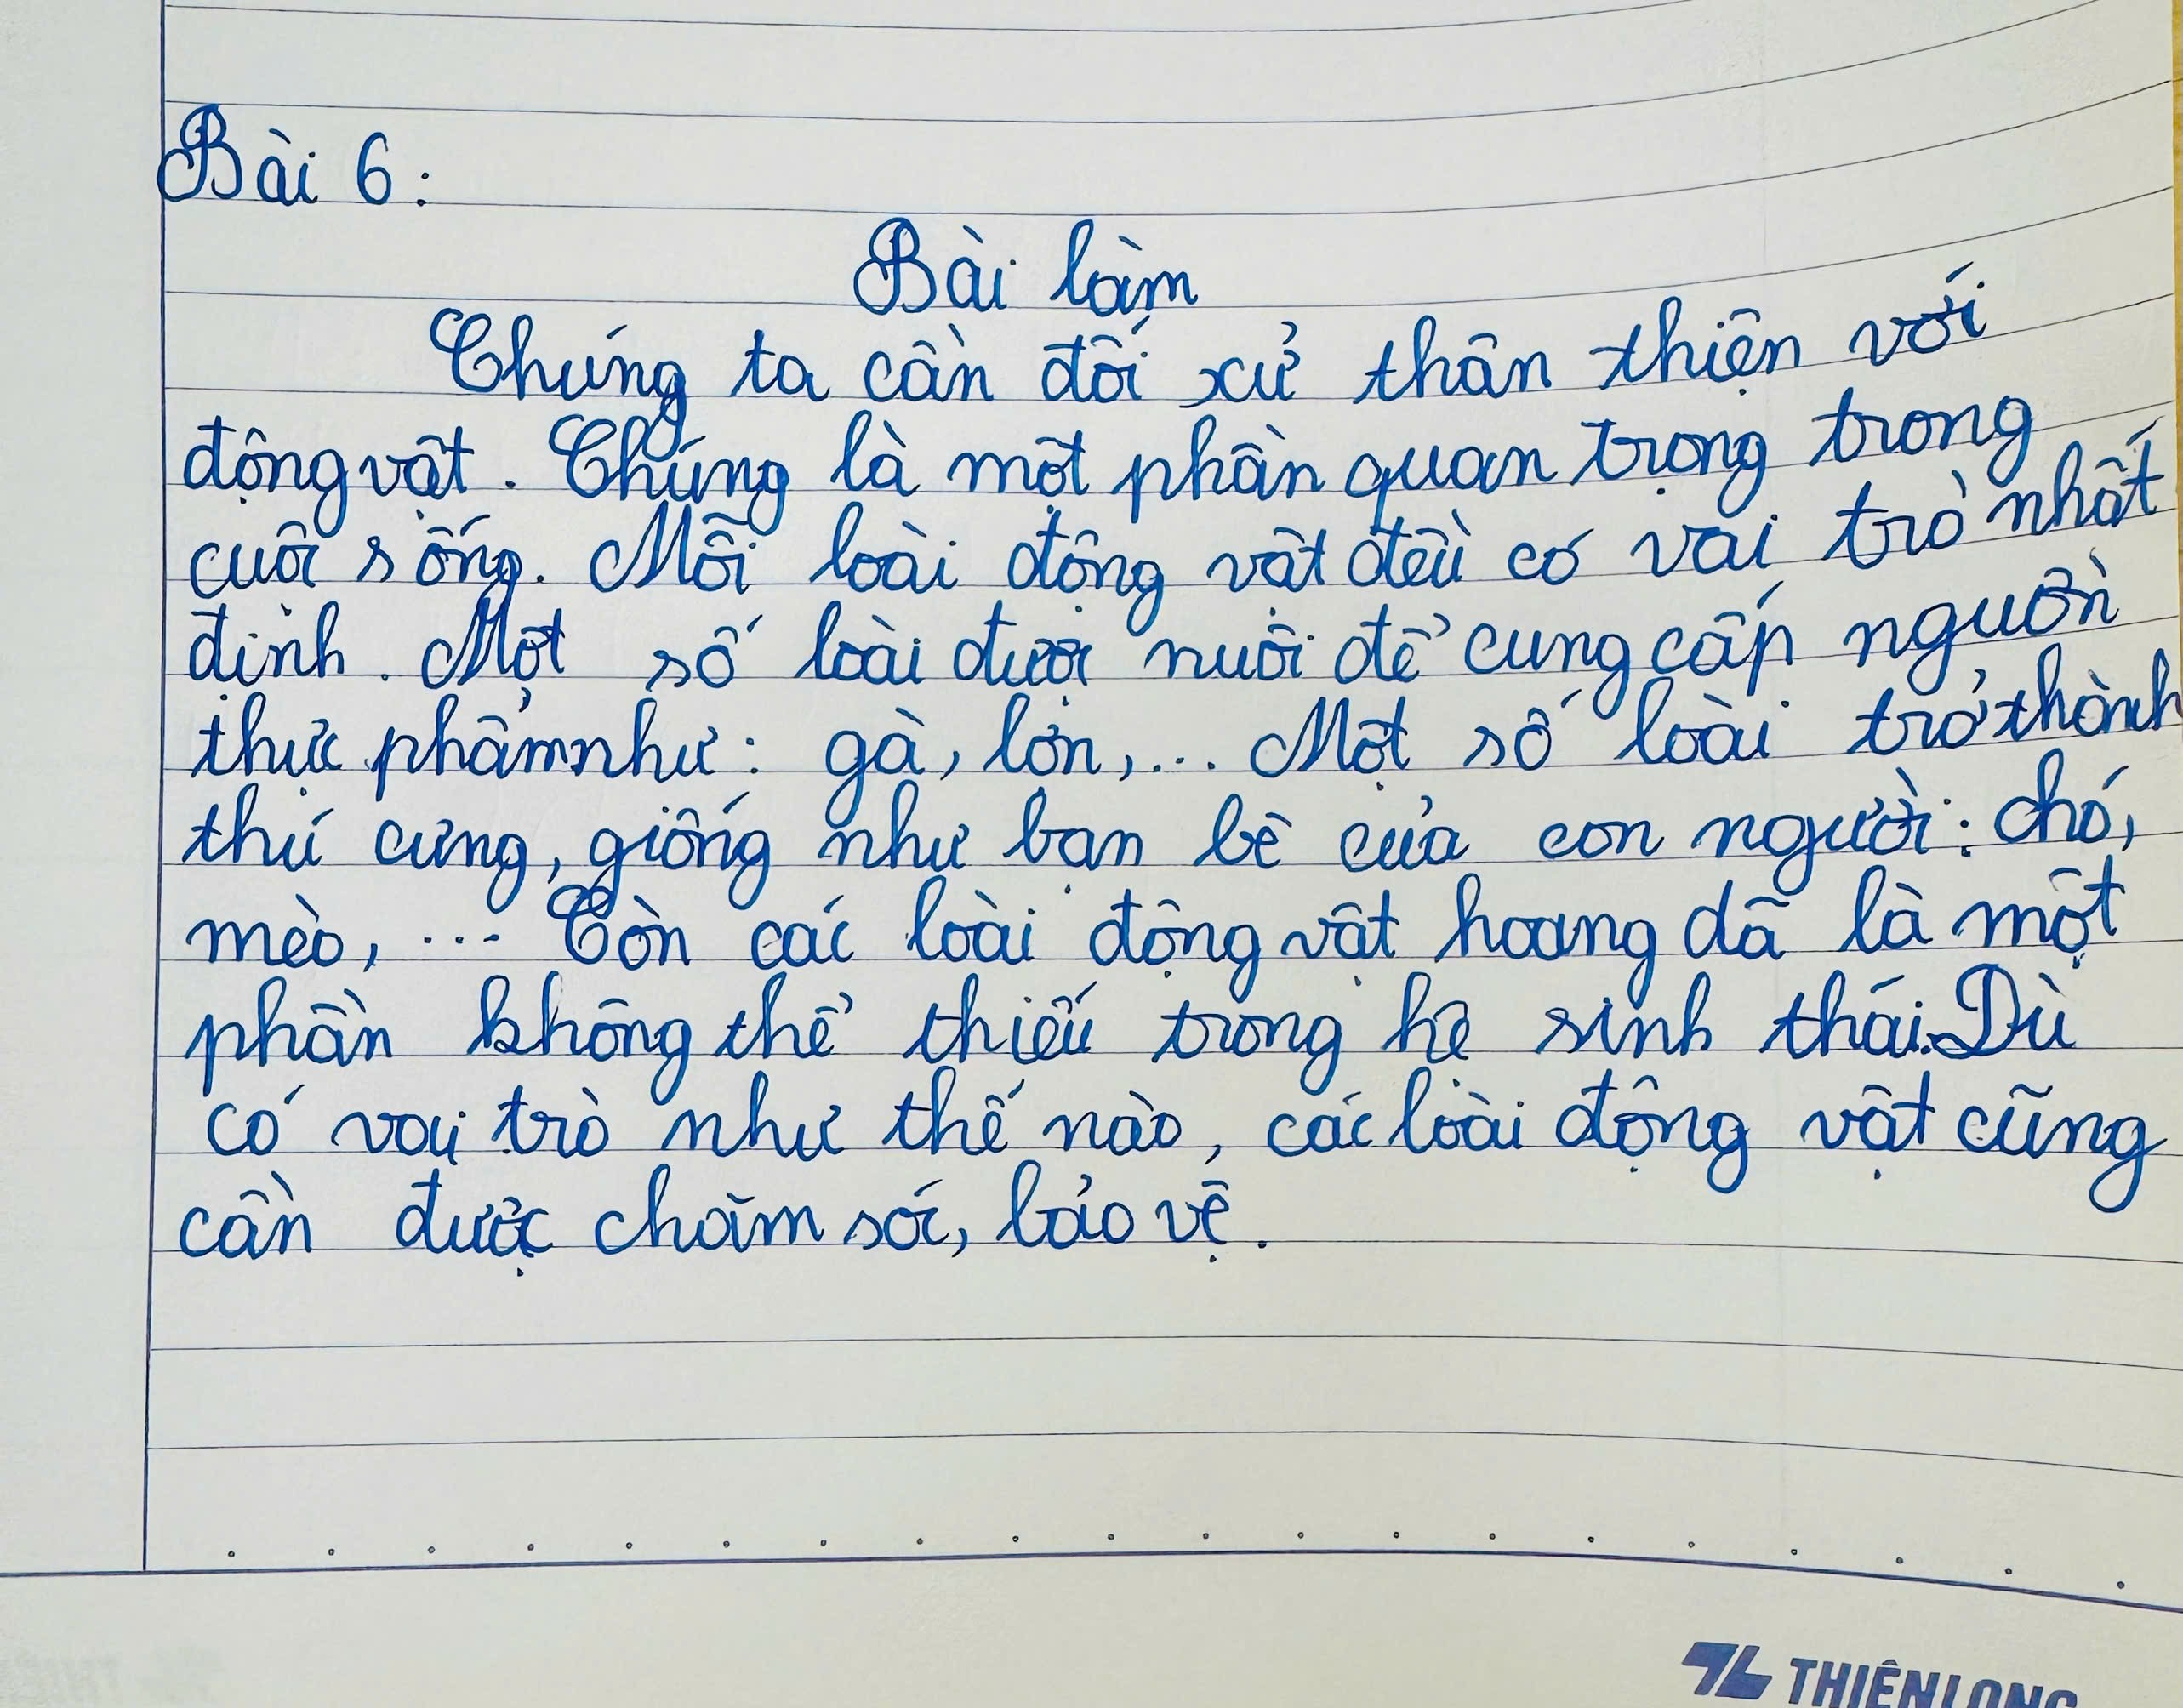

Slide 25
BẢNG KIỂM KĨ NĂNG VIẾT ĐOẠN VĂN
Các tiêu chí |  | Đạt | Chưa đạt
Nội dung | 1. Làm rõ câu chủ đề.
 | 2. Cấu trúc đoạn văn
 | 3. Các câu triển khai nội dung phù hợp với câu chủ đề.
Hình thức | 4. Đảm bảo hình thức đoạn văn
 | 5.Trình bày mạch lạc: Đảm bảo chính tả, dùng từ và điễn đạt.
 | 6. Chữ viết rõ ràng, sạch đẹp

Slide 26
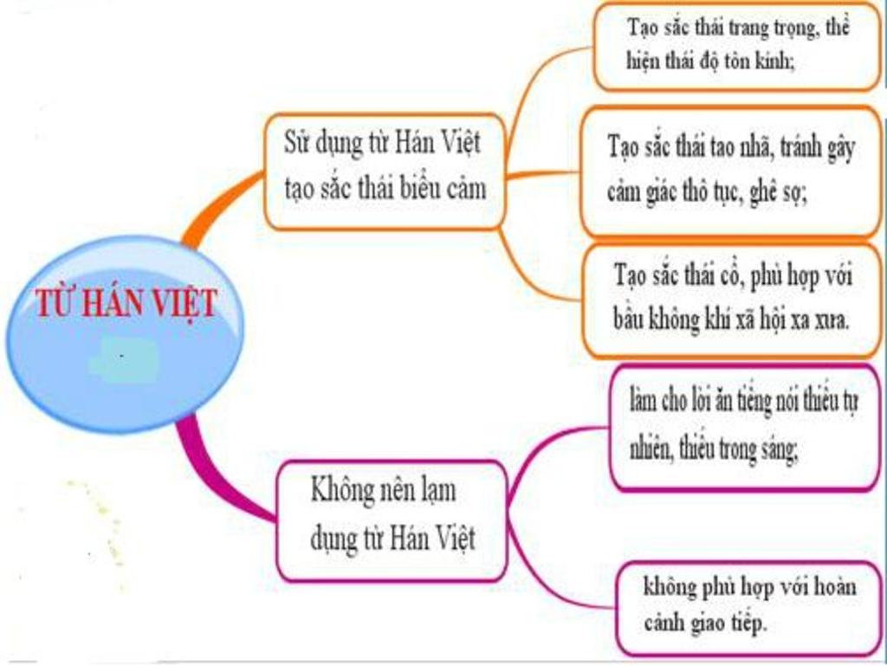
Là đơn vị ngôn ngữ trình bày trọn vẹn 1 vấn đề trong giao tiếp
VĂN BẢN
Thường là bài nói, bài viết (lá đơn, bức thư, bài thơ, truyện, thông báo…)
Các bộ phận thống nhất về chủ đề (xoay quanh 1 vấn đề nhất định)
Liên kết bằng những từ ngữ nhất định và được sắp xếp theo thứ tự hợp lí
Là đơn vị trực tiếp tạo nên văn bản
Mỗi đoạn văn thể hiện 1 chủ đề nhỏ
Thường do nhiều câu tạo thành
ĐOẠN VĂN
Bắt đầu từ chỗ viết hoa lùi vào đầu dòng, kết thúc = dấu câu để ngắt đoạn
Thường có câu chủ đề (câu nêu ý chính trong đoạn, đứng đầu hoặc cuối đoạn) và 1 số câu phát triển chủ đề
Notes:
Cái tên mang yếu tố Hán Việt của các em (như Lâm, Đức, Hạnh, Phúc, Tâm, Thủy, ....) đang mang bên người rất nhiều ý nghĩa. Đó không còn đơn giản chỉ là để gọi, là hình thức mà ẩn sâu bên trong là ước vọng của phụ huynh. Rằng muốn con sau này sẽ mạnh khỏe, bình an, vui vẻ, hạnh phúc; mong con hãy chăm ngoan, cố gắng học hỏi để trở thành người có tài, có đức, giúp ích cho xã hội. Có nên chăng, ta hãy tự hào về những cái tên ấy. Đặc biệt là phải sống sao cho xứng đáng với những cái tên đẹp đáng yêu như vậy.
Giáo án của Hạnh Nguyễn (0975152531) https://www.facebook.com/HankNguyenn

Slide 27


Bài tập về nhà
1/ Liệt kê tên các bạn trong lớp đã được đặt bằng yếu tố Hán Việt? Chọn 1 cái tên em thích và giải thích ý nghĩa của tên đó
2/ Hoàn thiện bài tập 6, phần b. (SGK, tr55)
3/ Chuẩn bị bài Thực hành đọc hiểu: Tại sao nên có vật nuôi trong nhà.
Notes:
Cái tên mang yếu tố Hán Việt của các em (như Lâm, Đức, Hạnh, Phúc, Tâm, Thủy, ....) đang mang bên người rất nhiều ý nghĩa. Đó không còn đơn giản chỉ là để gọi, là hình thức mà ẩn sâu bên trong là ước vọng của phụ huynh. Rằng muốn con sau này sẽ mạnh khỏe, bình an, vui vẻ, hạnh phúc; mong con hãy chăm ngoan, cố gắng học hỏi để trở thành người có tài, có đức, giúp ích cho xã hội. Có nên chăng, ta hãy tự hào về những cái tên ấy. Đặc biệt là phải sống sao cho xứng đáng với những cái tên đẹp đáng yêu như vậy.
Giáo án của Hạnh Nguyễn (0975152531) https://www.facebook.com/HankNguyenn

